Slide 1

Курсовая работа Лазарева Анатолия
группа ИКБО-16-19 РТУ МИРЭА
Интернет ресурс на тему
Погода на
месяц
lazarevtill@gmail.com

Slide 2

Используемое
ПО

Slide 3
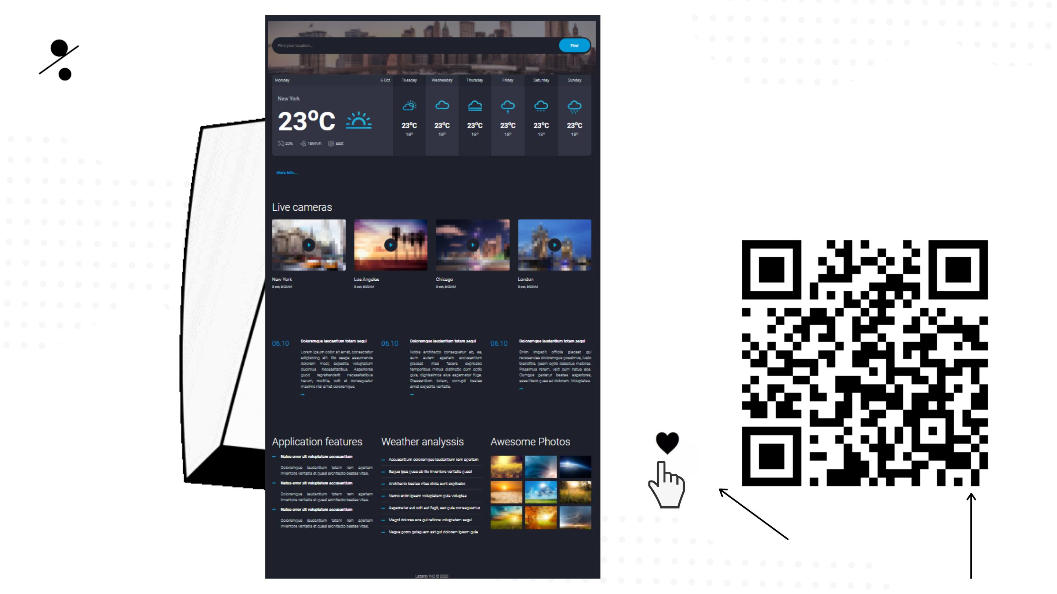
Как это
выглядит?
Можно увидеть
самому в online

Slide 4

~100%
Практически 100% экранов
отображают сайт корректно

Slide 5
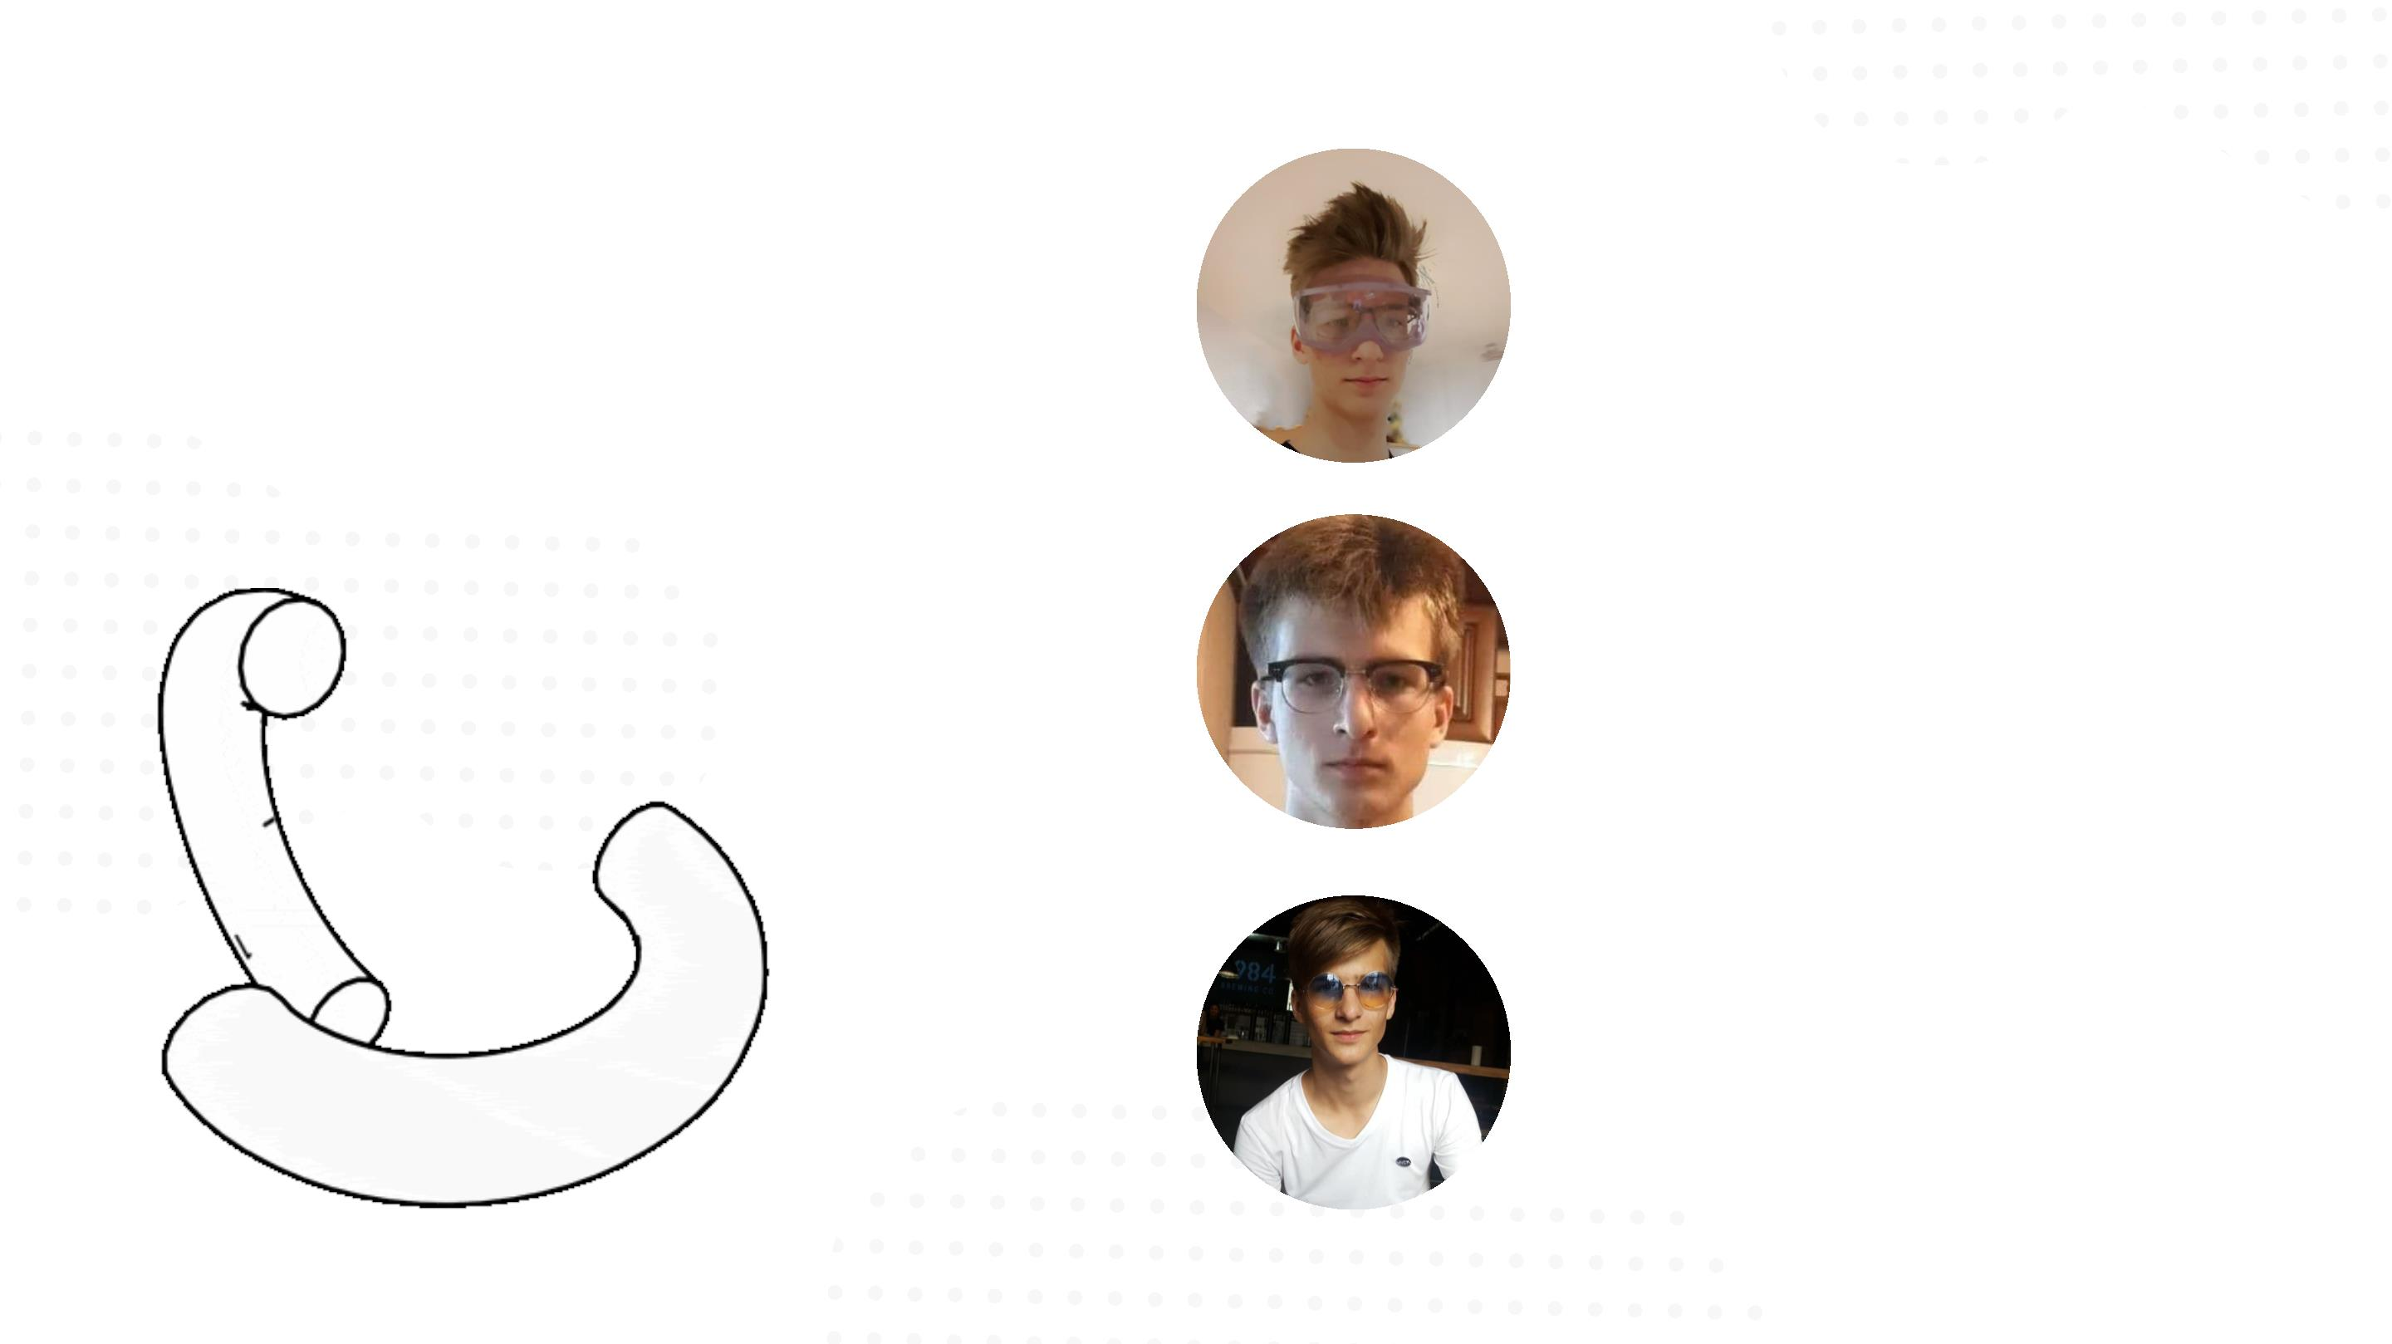
Команда
Анатолий Лазарев
Director
Анатолий Лазарев
Manager
Анатолий Лазарев
Creative Head

